Slide 1
LỚP
11
ĐẠI SỐ VÀ GIẢI TÍCH
Chương 1: HÀM SỐ LƯỢNG GIÁC
PHƯƠNG TRÌNH LƯỢNG GIÁC
Bài 3: MỘT SỐ PHƯƠNG TRÌNH LƯỢNG GIÁC THƯỜNG GẶP
Tiết 3: phương trình a.sinx+b.cosx=c
III.A
TÓM TẮT LÍ THUYẾT
III.B
HOẠT ĐỘNG LUYỆN TẬP
BÀI TẬP TỰ LUẬN
BÀI TẬP TRẮC NGHIỆM
Notes:
Hiệu ứng chưa đồng nhất và hợp lí. Nên để khung xuất hiện trước.

Slide 2



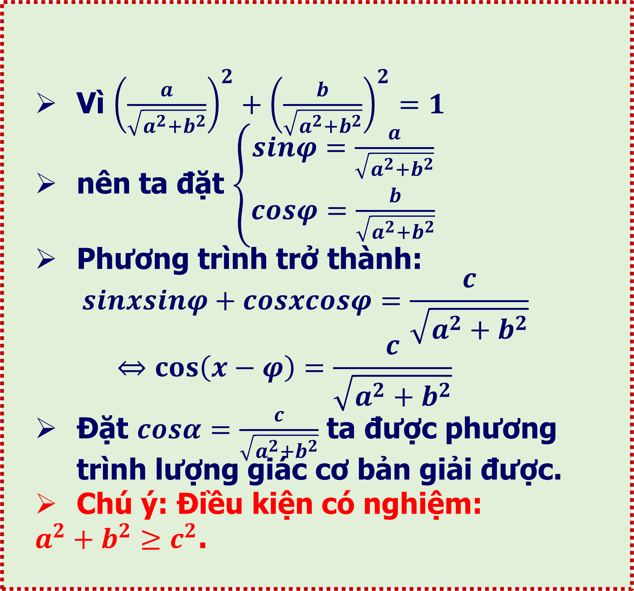
A. Tóm tắt lý thuyết
III. PT BẬC NHẤT ĐỐI VỚI sinx và cosx
1.Định nghĩa: phương trình bậc nhất đối với sinx và cosx là phương trình có dạng:
a.sinx + b.cosx = c (1)
(Trong đó a, b không đồng thời bằng 0).
2.Cách giải:
Nếu a = 0, b ≠ 0 hoặc a≠0, b=0 thì đưa về PTLG cơ bản.
Nếu a ≠ 0, b ≠ 0 thì dùng công thức biến đổi ở trên đưa về PTLG cơ bản.
Chia hai vế của (1) cho $\sqrt{a^{2}+b^{2}}$, ta được:
$\left(1\right)⇔\frac{a}{\sqrt{a^{2}+b^{2}}}sinx+\frac{b}{\sqrt{a^{2}+b^{2}}}cosx=\frac{c}{\sqrt{a^{2}+b^{2}}}$
Vì ${\left(\frac{a}{\sqrt{a^{2}+b^{2}}}\right)}^{2}+{\left(\frac{b}{\sqrt{a^{2}+b^{2}}}\right)}^{2}=1$
nên ta đặt $\left\{\begin{matrix}sinφ=\frac{a}{\sqrt{a^{2}+b^{2}}} \\ cosφ=\frac{b}{\sqrt{a^{2}+b^{2}}}\end{matrix}\right.$
Phương trình trở thành:
$$sinxsinφ+cosxcosφ=\frac{c}{\sqrt{a^{2}+b^{2}}}$$
$$⇔cos\left(x−φ\right)=\frac{c}{\sqrt{a^{2}+b^{2}}}$$
Đặt $cosα=\frac{c}{\sqrt{a^{2}+b^{2}}}$ ta được phương trình lượng giác cơ bản giải được.
Chú ý: Điều kiện có nghiệm:
$a^{2}+b^{2}≥c^{2}$.
III. PT bậc nhất đối với sinx và cosx
. Dạng asinx + bcosx = c (1)
Nếu a = 0, b ≠ 0 hoặc a≠0, b=0 thì đưa về PTLG cơ bản.
Nếu a ≠ 0, b ≠ 0 thì dùng công thức biến đổi ở trên đưa về PTLG cơ bản.
Điều kiện có nghiệm:
$$a^{2}+b^{2}≥c^{2}$$

Slide 3
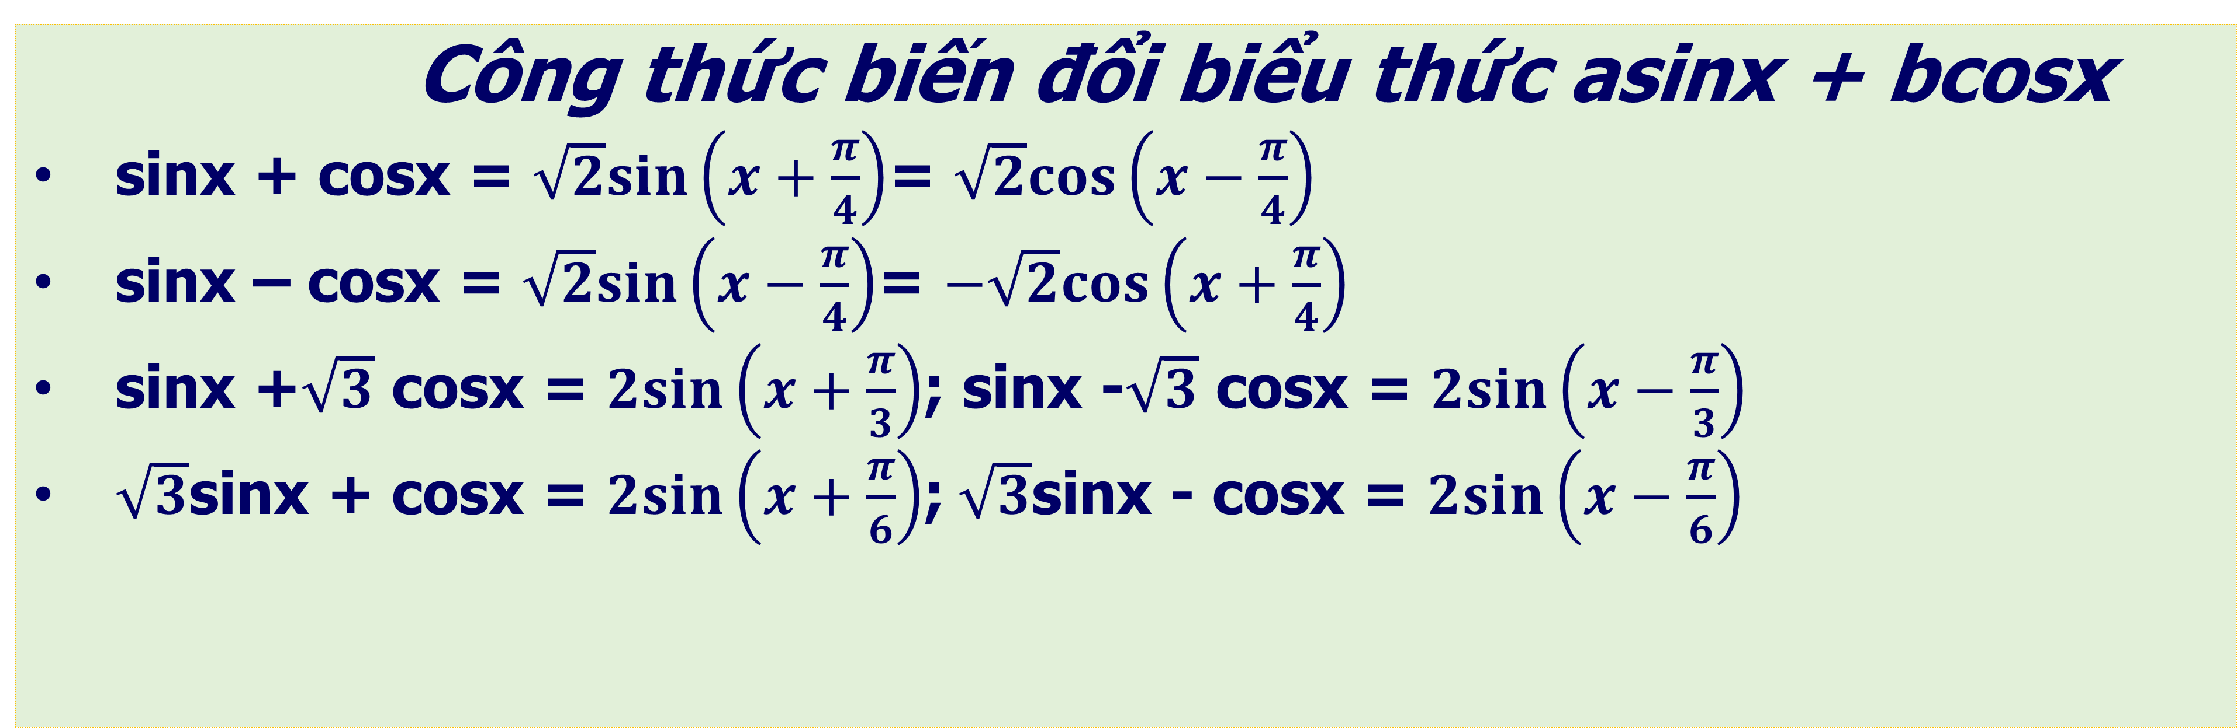
* Chú ý
Công thức biến đổi biểu thức asinx + bcosx
sinx + cosx = $\sqrt{2}sin\left(x+\frac{π}{4}\right)$= $\sqrt{2}cos\left(x−\frac{π}{4}\right)$
sinx – cosx = $\sqrt{2}sin\left(x−\frac{π}{4}\right)$= $−\sqrt{2}cos\left(x+\frac{π}{4}\right)$
sinx +$\sqrt{3}$ cosx = $2sin\left(x+\frac{π}{3}\right)$; sinx -$\sqrt{3}$ cosx = $2sin\left(x−\frac{π}{3}\right)$
$\sqrt{3}$sinx + cosx = $2sin\left(x+\frac{π}{6}\right)$; $\sqrt{3}$sinx - cosx = $2sin\left(x−\frac{π}{6}\right)$

Slide 4
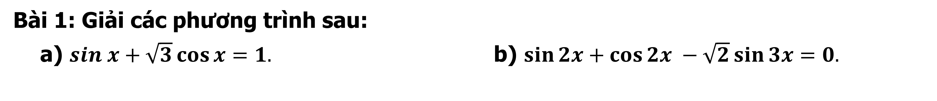
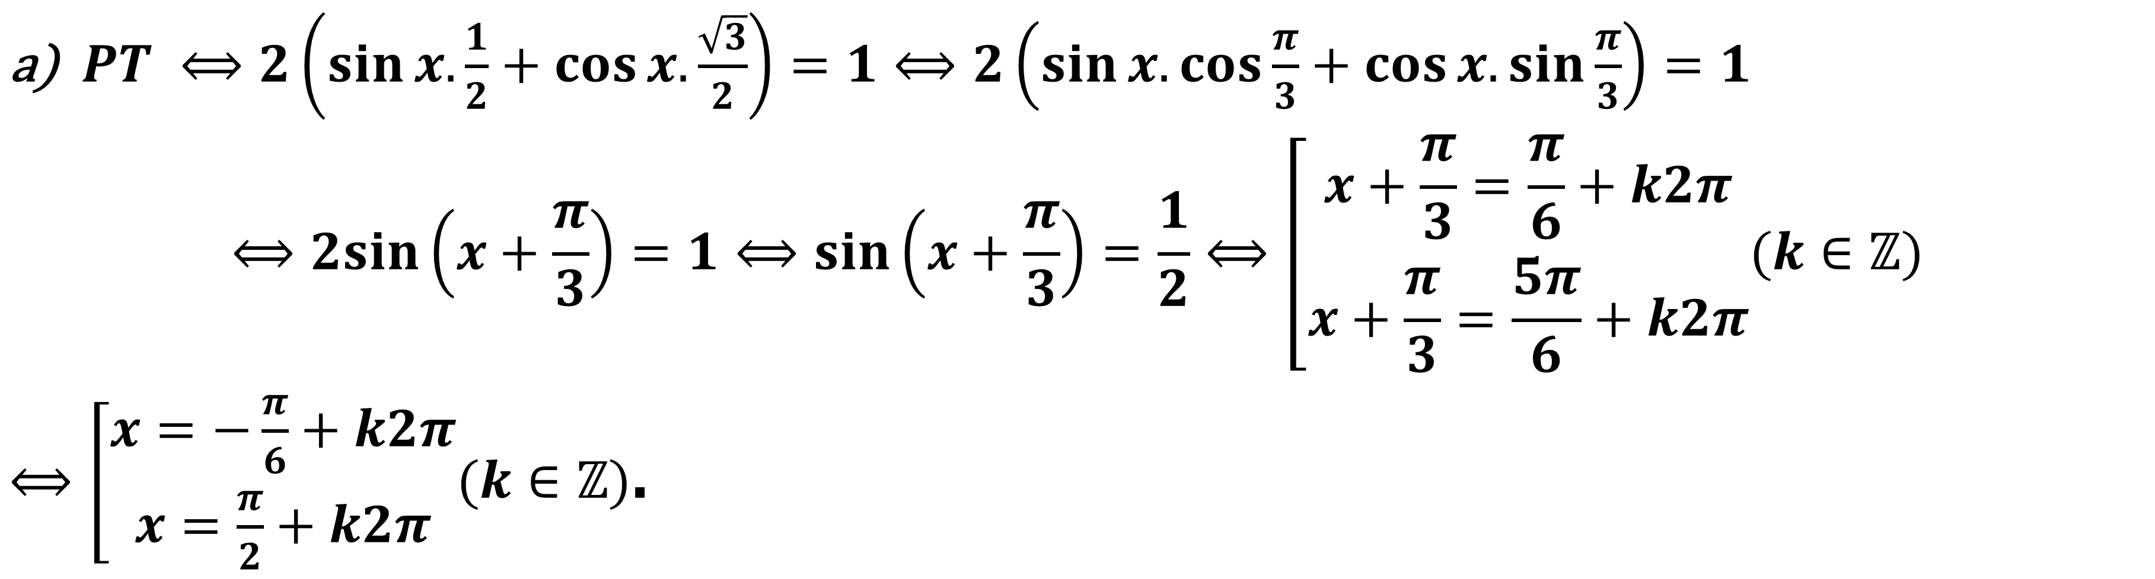
III
HOẠT ĐỘNG LUYỆN TẬP
BÀI TẬP TỰ LUẬN
Bài 1: Giải các phương trình sau:
a) $sin x+\sqrt{3}\cos{x=1.}$ b) $\sin{2x+\cos{2x −\sqrt{2}}}\sin{3x=0.}$
Bài giải
$PT ⟺2\left(\sin{x.\frac{1}{2}+\cos{x.\frac{\sqrt{3}}{2}}}\right)=1⟺2\left(\sin{x.\cos{\frac{π}{3}+\cos{x.\sin{\frac{π}{3}}}}}\right)=1$
$$⟺2sin\left(x+\frac{π}{3}\right)=1⟺\sin\left(x+\frac{π}{3}\right)=\frac{1}{2}⟺\left[\begin{aligned}x+\frac{π}{3}=\frac{π}{6}+k2π \\ x+\frac{π}{3}=\frac{5π}{6}+k2π\end{aligned}(k∈ℤ)\right.$$
$⟺\left[\begin{aligned}x=−\frac{π}{6}+k2π \\ x=\frac{π}{2}+k2π\end{aligned}(k∈ℤ)\right.$.
Notes:
.Nên đảo lại tử mẫu giống SGK cho HS dễ theo dõi. Chỗ nhận xét chưa đúng . Phải thay là “ Thương ….” như sách giáo khoa.
Số phức nghịch đảo không được kí hiệu là $z^{−1}$.

Slide 5
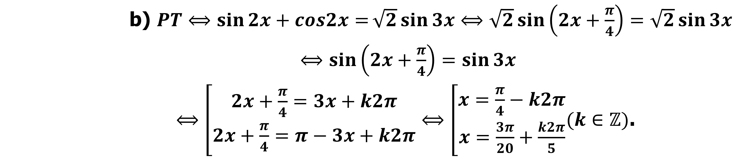
II
HOẠT ĐỘNG LUYỆN TẬP
BÀI TẬP TỰ LUẬN
Bài 1: Giải các phương trình sau:
a) $sin x+\sqrt{3}\cos{x=1.}$ b) $\sin{2x+\cos{2x −\sqrt{2}}}\sin{3x=0}.$
Bài giải
b) $PT⟺\sin{2x+cos2x=}\sqrt{2}\sin{3x}⟺\sqrt{2}\sin\left(2x+\frac{π}{4}\right)=\sqrt{2}\sin{3x}$
$⟺\sin\left(2x+\frac{π}{4}\right)=\sin{3x}$
$⟺\left[\begin{aligned}2x+\frac{π}{4}=3x+k2π \\ 2x+\frac{π}{4}=π−3x+k2π\end{aligned}\right.⟺\left[\begin{aligned}x=\frac{π}{4}−k2π \\ x=\frac{3π}{20}+\frac{k2π}{5}\end{aligned}(k∈ℤ)\right.$.
Notes:
.Nên đảo lại tử mẫu giống SGK cho HS dễ theo dõi. Chỗ nhận xét chưa đúng . Phải thay là “ Thương ….” như sách giáo khoa.
Số phức nghịch đảo không được kí hiệu là $z^{−1}$.

Slide 6




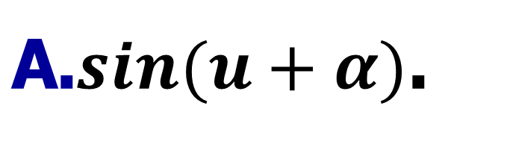
BÀI TẬP TRẮC NGHIỆM
Câu 1.
Cho biểu thức $P=\operatorname{asin}{u+bcosu \left(a^{2}+b^{2}>0\right) và \frac{a}{\sqrt{a^{2}+b^{2}}}=\cos{α,\frac{b}{\sqrt{a^{2}+b^{2}}}=\sin{α }}}$
Biểu thức P bằng biểu thức nào sau đây?
$$\text{B}\text{.}\sqrt{a^{2}+b^{2}}sin\left(u+α\right).$$
$$\text{C}\text{.}\sqrt{a^{2}+b^{2}}cos\left(u−α\right).$$
$\text{A}\text{.} sin⁡(u+α)$.
B
$\text{D}\text{.}cos⁡(u+α)$.
Bài giải
$$\text{Ch}\text{ọ}\text{n} \text{B}\text{.}$$
Notes:
.Nên đảo lại tử mẫu giống SGK cho HS dễ theo dõi. Chỗ nhận xét chưa đúng . Phải thay là “ Thương ….” như sách giáo khoa.
Số phức nghịch đảo không được kí hiệu là $z^{−1}$.

Slide 7


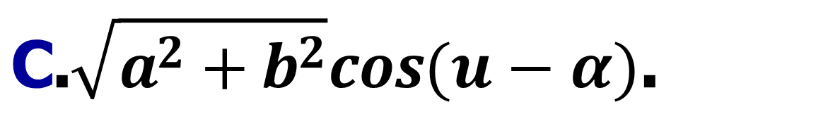
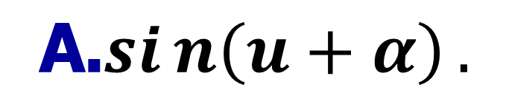
BÀI TẬP TRẮC NGHIỆM
Câu 2.
Cho biểu thức $P=\operatorname{asin}{u+bcosu \left(a^{2}+b^{2}>0\right) và \frac{b}{\sqrt{a^{2}+b^{2}}}=\cos{α,\frac{a}{\sqrt{a^{2}+b^{2}}}=\sin{α }}}$
Biểu thức P bằng biểu thức nào sau đây?
C
$$\text{A}\text{.}sin\left(u+α\right).$$
$$\text{B}\text{.}\sqrt{a^{2}+b^{2}}sin\left(u+α\right).$$
$\text{C}\text{.}\sqrt{a^{2}+b^{2}}cos⁡(u−α)$.
$\text{D}\text{.}cos⁡(u+α)$.
Bài giải
$$\text{Ch}\text{ọ}\text{n} \text{C}\text{.}$$
Notes:
.Nên đảo lại tử mẫu giống SGK cho HS dễ theo dõi. Chỗ nhận xét chưa đúng . Phải thay là “ Thương ….” như sách giáo khoa.
Số phức nghịch đảo không được kí hiệu là $z^{−1}$.

Slide 8
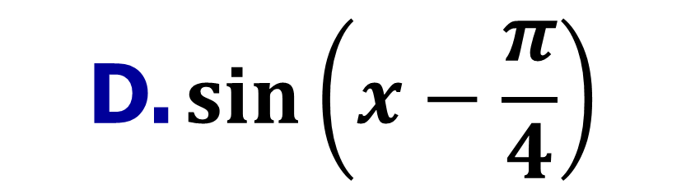
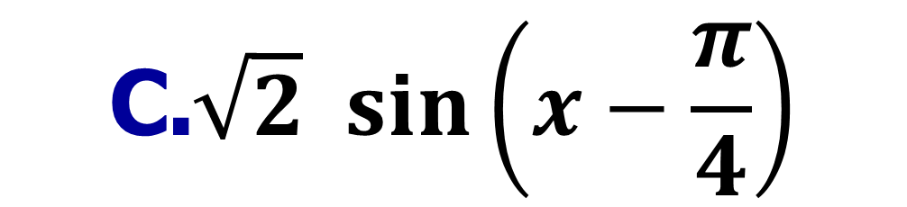
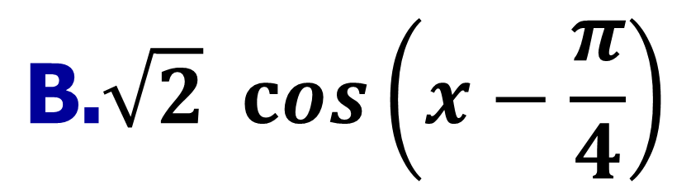

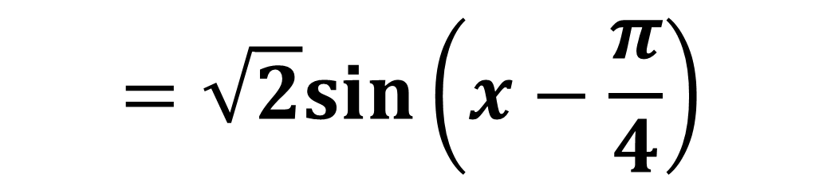
BÀI TẬP TRẮC NGHIỆM
Câu 3.
Điền biểu thức thích hợp vào chỗ trống: $\sin{x−\cos{x= …………..?}}$
$\text{A}\text{. }\sqrt{2}$ $\sin\left(x+\frac{π}{4}\right)$
$$\text{B}\text{.}\sqrt{2} \cos\left(x−\frac{π}{4}\right)$$
$$\text{C}\text{.}\sqrt{2} \sin\left(x−\frac{π}{4}\right)$$
$$\text{D}\text{.}\sin\left(x−\frac{π}{4}\right)$$
C
Bài giải
$$\sin{x−\cos{x=\sqrt{2} \left(\sin{x.\cos{\frac{π}{4}}}−\cos{x.\sin{\frac{π}{4}}}\right) }}$$
$$=\sqrt{2}sin\left(x−\frac{π}{4}\right)$$
Notes:
.Nên đảo lại tử mẫu giống SGK cho HS dễ theo dõi. Chỗ nhận xét chưa đúng . Phải thay là “ Thương ….” như sách giáo khoa.
Số phức nghịch đảo không được kí hiệu là $z^{−1}$.

Slide 9
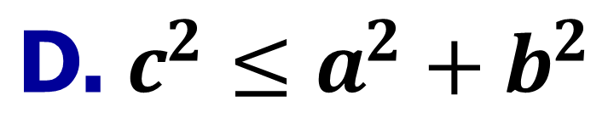


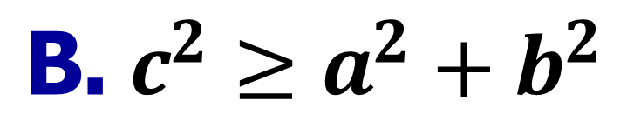

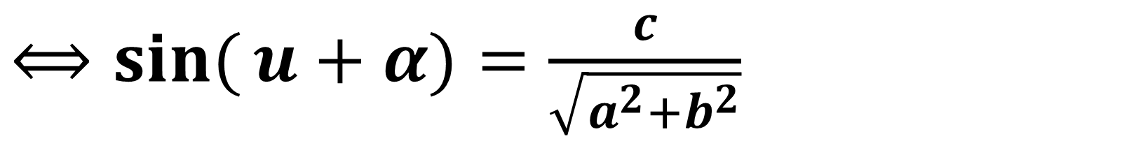
BÀI TẬP TRẮC NGHIỆM
Câu 4.
Điều kiện để phương trình $asinu+bcos{u=c (a^{2}+b^{2}≠0)} có nghiệm là$
$$\text{B}\text{.} c^{2}≥a^{2}+b^{2}$$
D
$$\text{A}\text{. }\text{c}≤a+b$$
$$\text{C}\text{.} c≥a+b$$
$$\text{D}\text{.} c^{2}≤a^{2}+b^{2}$$
Bài giải
Ta có $asinu+bcos{u=c (a^{2}+b^{2}≠0)}⟺\sqrt{a^{2}+b^{2}}sin({u+α)=c}$
$⟺sin({u+α)=\frac{c}{\sqrt{a^{2}+b^{2}}}}$
Do đó phương trình
$$asinu+bcosu{=c (a^{2}+b^{2}≠0)}có nghiệm khi và chỉ khi$$
$\frac{\left|c\right|}{\sqrt{a^{2}+b^{2}}} ≤1⟺$ $c^{2}≤a^{2}+b^{2}$
Notes:
.Nên đảo lại tử mẫu giống SGK cho HS dễ theo dõi. Chỗ nhận xét chưa đúng . Phải thay là “ Thương ….” như sách giáo khoa.
Số phức nghịch đảo không được kí hiệu là $z^{−1}$.

Slide 10




BÀI TẬP TRẮC NGHIỆM
Câu 5.
Với giá trị nào thì phương trình $2\sin{2x+\sqrt{5}\cos{2x=m có nghệm?}}$
$$\text{A}\text{. }\left[\begin{aligned}m≤−3 \\ m≥3\end{aligned}\right.$$
B
$$\text{C}\text{.} m≥2−\sqrt{5}$$
$$\text{B}\text{.} −3≤m≤3$$
$$\text{D}\text{.}m≤2+\sqrt{5}$$
Bài giải
Phương trình có nghiệm khi $m^{2}≤{\left(\sqrt{5}\right)}^{2}+2^{2}=9$
$$⟺−3≤m≤3$$
Notes:
Giữ lại từ các hiệu ứng 4. Các hiệu ứng dùng đồng nhất từ trái sang phải.
Viết $\overline{z}$ sai ở hiệu ứng 5.
Tách hiệu ứng 6 thảnh 2 hiệu ứng.

Slide 11


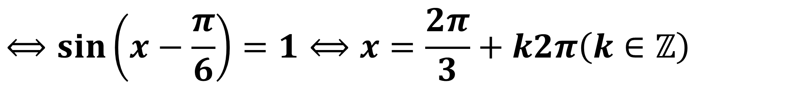

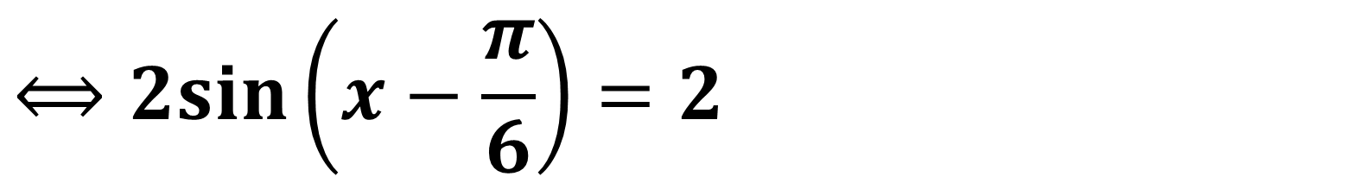

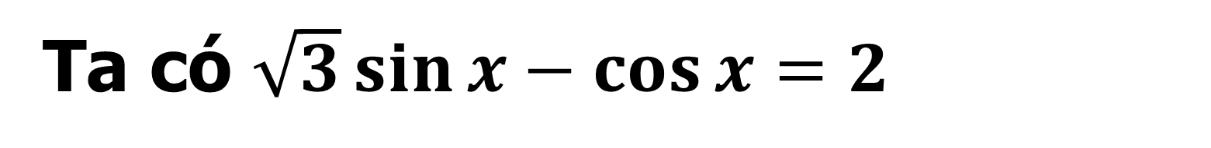
BÀI TẬP TRẮC NGHIỆM
Câu 6.
Phương trình $\sqrt{3}\sin{x−\cos{x=2 }}$có tập nghiệm được biểu diễn bởi bao nhiêu điểm trên đường tròn lượng giác?
D
$$\text{A}\text{. }4$$
$$\text{B}\text{.} 3$$
$$\text{C}\text{.} 2$$
$$\text{D}\text{. }\text{1}$$
Bài giải
Ta có $\sqrt{3}\sin{x−\cos{x=2 }}$
$$⟺2sin\left(x−\frac{π}{6}\right)=2$$
$$⟺sin\left(x−\frac{π}{6}\right)=1⟺x=\frac{2π}{3}+k2π\left(k∈ℤ\right)$$
Phương trình $\sqrt{3}\sin{x−\cos{x=2 }}$có tập nghiệm được biểu diễn bởi 1 điểm trên đường tròn lượng giác
Notes:
Giữ lại từ các hiệu ứng 4. Các hiệu ứng dùng đồng nhất từ trái sang phải.
Viết $\overline{z}$ sai ở hiệu ứng 5.
Tách hiệu ứng 6 thảnh 2 hiệu ứng.

Slide 12



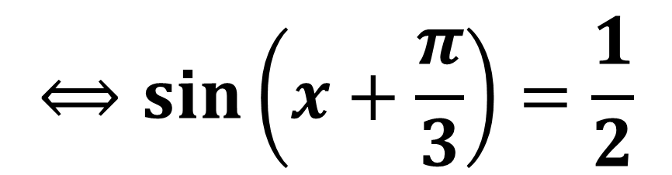

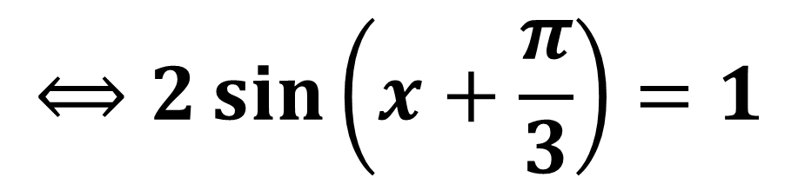

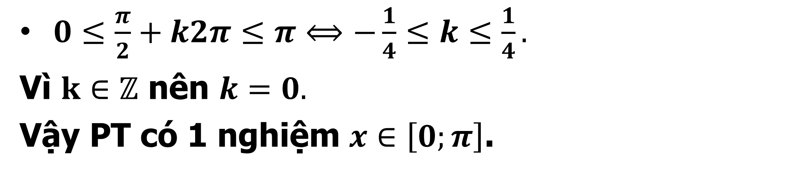

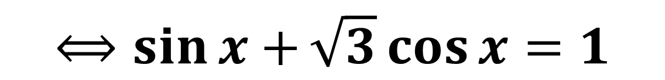
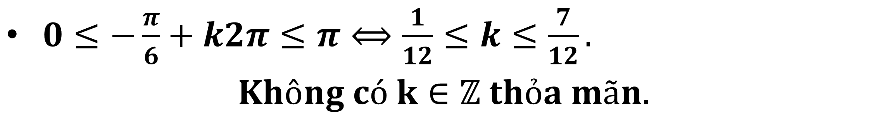
BÀI TẬP TRẮC NGHIỆM
Câu 7.
Số nghiệm của phương trình ${\left(\sin{\frac{x}{2}}+\cos{\frac{x}{2}}\right)}^{2}+\sqrt{3}\cos{x=2} với x∈\left[0;π\right]$ là:
A
$$\text{B}\text{.} \text{0}$$
$$\text{C}\text{.} 2$$
$$\text{D}\text{. }\text{3}$$
$$\text{A}\text{. }1$$
Bài giải
Ta có ${\left(\sin{\frac{x}{2}}+\cos{\frac{x}{2}}\right)}^{2}+\sqrt{3}\cos{x=2}$
$0≤−\frac{π}{6}+k2π≤π⟺\frac{1}{12}≤k≤\frac{7}{12}.$
$$Không có k∈ℤ thỏa mãn.$$
$$⟺\sin{x+}\sqrt{3}\cos{x=1}$$
$$⟺2\sin\left(x+\frac{π}{3}\right)=1$$
$0≤\frac{π}{2}+k2π≤π⟺−\frac{1}{4}≤k≤\frac{1}{4}.$
Vì $k∈ℤ$ nên $k=0.$
Vậy PT có 1 nghiệm $x∈\left[0;π\right]$.
$$⟺\sin\left(x+\frac{π}{3}\right)=\frac{1}{2}$$
$$⟺\left[\begin{aligned}x=−\frac{π}{6}+k2π \\ x=\frac{π}{2}+k2π\end{aligned}(k∈ℤ)\right.$$
Notes:
Giữ lại từ các hiệu ứng 4. Các hiệu ứng dùng đồng nhất từ trái sang phải.
Viết $\overline{z}$ sai ở hiệu ứng 5.
Tách hiệu ứng 6 thảnh 2 hiệu ứng.

Slide 13



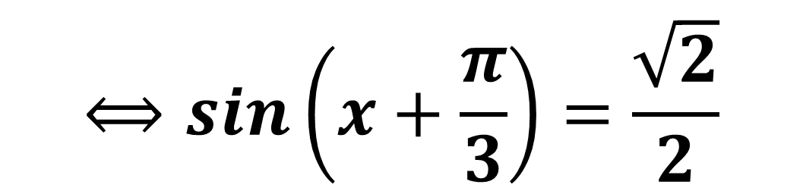

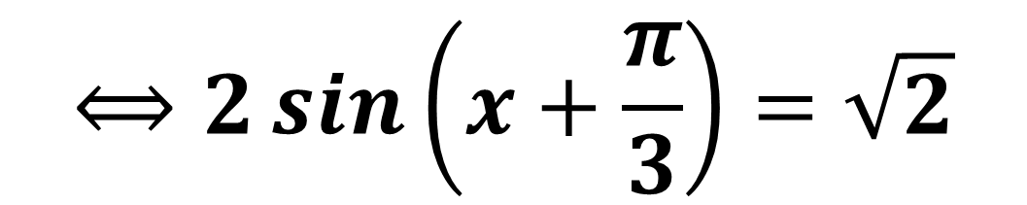


BÀI TẬP TRẮC NGHIỆM
Câu 8.
Nghiệm phương trình $\sin{x+}\sqrt{3}\cos{x=\sqrt{2}}$ có hai họ nghiệm có dạng
$x=α+k2π$ và$x=β+k2π \left(−\frac{π}{2}<α,β<\frac{π}{2}\right)$. Khi đó: $α.β$ bằng bao nhiêu?
$$\text{A}\text{.} −\frac{π^{2}}{12}$$
$$\text{B}\text{.}−\frac{{5π}^{2}}{144}$$
$$\text{C}\text{.}\frac{{5π}^{2}}{144}$$
$$\text{D}\text{.}\frac{π^{2}}{12}$$
B
Bài giải
Ta có $\sin{x+}\sqrt{3}\cos{x=\sqrt{2}}$
$$⟺2\sin\left(x+\frac{π}{3}\right)=\sqrt{2}$$
$$⟺\sin\left(x+\frac{π}{3}\right)=\frac{\sqrt{2}}{2}$$
$$⟺\left[\begin{aligned}x=−\frac{π}{12}+k2π \\ x=\frac{5π}{12}+k2π\end{aligned}(k∈ℤ)\right.$$
Vậy $α.β=−\frac{π}{12}$. $\frac{5π}{12}=−\frac{{5π}^{2}}{144}$
Notes:
Giữ lại từ các hiệu ứng 4. Các hiệu ứng dùng đồng nhất từ trái sang phải.
Viết $\overline{z}$ sai ở hiệu ứng 5.
Tách hiệu ứng 6 thảnh 2 hiệu ứng.

